Slide 1
インターンシップ報告書
２０１８年 冬季
中谷 早紀

Slide 2
はじめに
マイナス金利政策導入
自然災害の増加
家庭用金庫の需要UP！

Slide 3

信頼できる家庭用金庫を作りたい！
鍵ではなく、
本人の生体認証で開閉

Slide 4
生体認証の比較
静脈認証
 | コスト | 認証精度 | 安全性
顔認証 | × | △ | △
指紋 | ◎ | △ | △
虹彩 | × | 〇 | 〇
静脈 | 〇 | 〇 | 〇

Slide 5

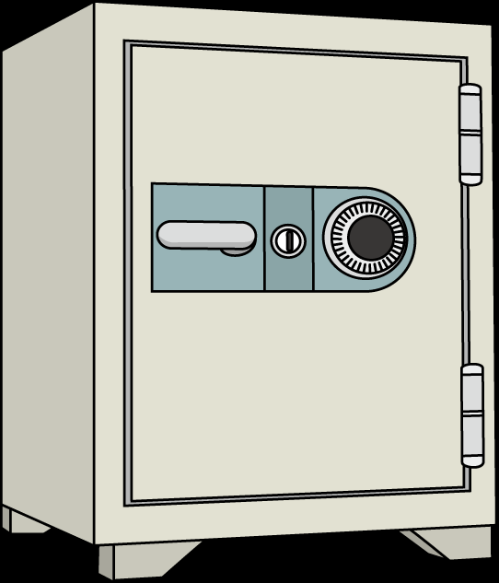

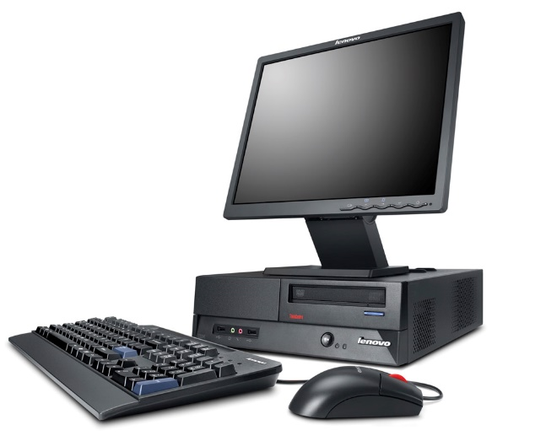
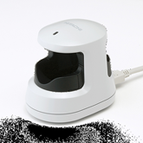
ネットワーク
解錠の命令
金庫

Slide 6
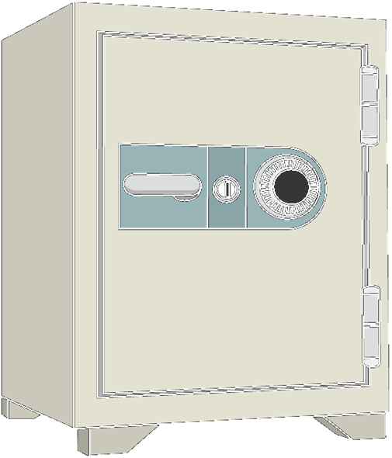
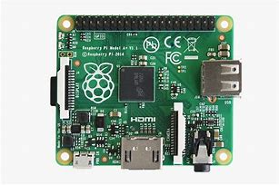
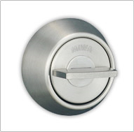
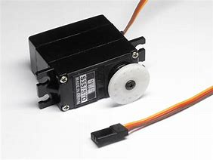
ラズパイ
中から解錠
解錠の命令
ネットワーク
大事なもの
回す
サーボモーター
金庫

Slide 7
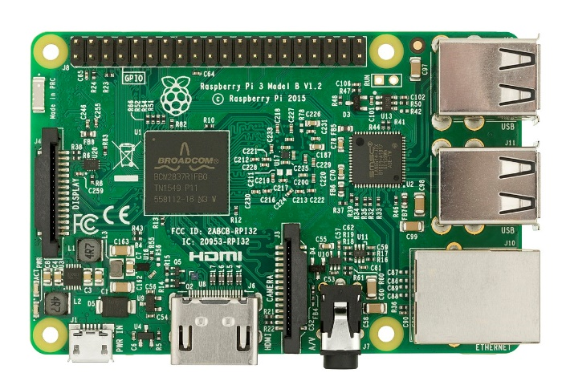
システムの構成
金庫
RaspberryPi
サーボモータ
GPIO
Python HTML
Web
サーバー
ネットワーク
DBサーバー

Slide 8
開発した一覧
RaspberryPi
初期設定
Pythonの導入
Webサーバー
Apache2の導入
Python cgi設定
DataBaseサーバー
Mysql(mariaDB)の導入
Python のデータベースのAPIを取り扱う
Web
アカウント登録とキー操作
Html
css
JavaScript

Slide 9
金庫管理システム概要
登録
名前と静脈を登録する
ログイン
登録した名前、静脈読み取りで操作ページへ
操作
鍵の開閉を操作

Slide 10
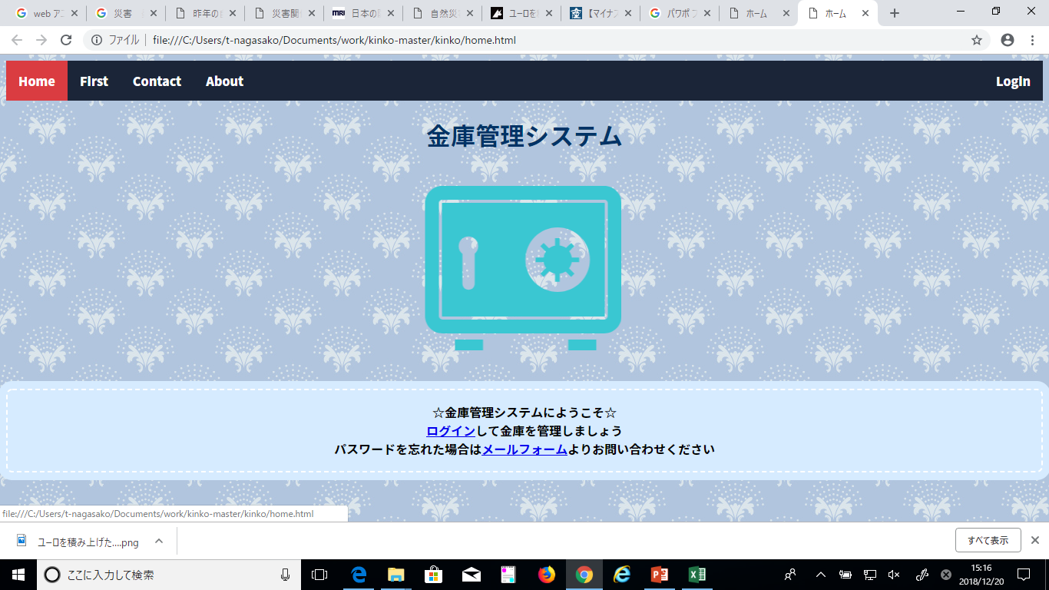
金庫管理システムの画面構成
ログイン画面
ユーザー登録画面
施錠・ロック画面

Slide 11
画面の流れ
ホーム画面
ログイン画面
鍵管理
アカウント登録
メールフォーム

Slide 12
担当した部分
Web画面と金庫のデザイン

Slide 13
感想

Slide 14
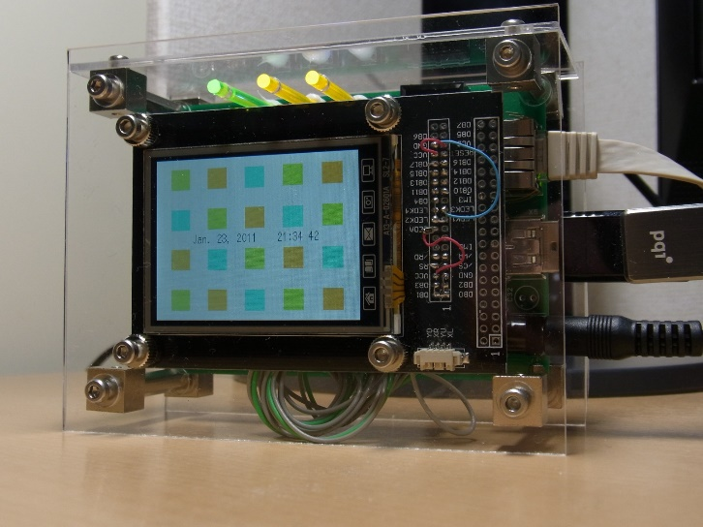
今後の展開
・グラフィック画面を取り付けて金庫のみの操作可能
・無理やり開けると音楽が流れる、メール送信
・金庫内に監視カメラをつけてブラウザ上で確認

Slide 15
終わりに

